Slide 1
YAZ TATİLİNDE ZAMANI DOĞRU DEĞERLENDİRME

Slide 2
Okullar kapandı, çocukların iple çektiği tatil süreci ile birlikte tatilin nasıl değerlendirileceği de konuşulmaya başlandı. Uzmanlar ise çocuğun yaşına ve özelliklerine göre planlanmış verimli bir tatilin, çocuğun zihinsel, duygusal, akademik ve sosyal gelişimine katkı sağladığına dikkat çekiyor.

Slide 3
Kaç yaşında olursa olsun her öğrenci, yıl boyunca yaz tatilini bekler ve tatilini gönlünce geçirmek ister. Tatiller, dinlenmek ve yenilenmek için bir fırsattır ve doğru değerlendirildiğinde çocukların gelişimine olumlu katkısı olur.
Anne babalar da çocuklarının tatilde vakitlerini verimli geçirmelerini isterler. Televizyon, tablet, telefon üçlüsüne değil de; ders tekrarına zaman ayırarak bilgileri taze tutmalarını ve bir sonraki yıl için de hazırlık yapmalarını beklerler.

Slide 4
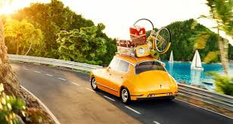
Tatiller, ailece en güzel anların yaşandığı ve geriye güzel anıların biriktirildiği en güzel zamanlar. Özellikle de aile içi iletişimin artırmasıyla daha da önemli hale geliyor. Gündelik yaşamın koşuşturması ve zaman kısıtlılıkları içinde ebeveynlerin büyük çoğunluğunun, çocuklarıyla sadece günün getirdiği rutin konularda kısa sohbetler ettiği görülüyor. Öte yandan, bu sohbetler ne yazık ki çocuk için yeterli bir iletişim alanı sunmuyor. Bu noktada, tatil dönemi, çocuklarımızı anlamak, dinlemek ve aramızdaki iletişimi güçlendirmek için önemli bir imkan sağlıyor.

Slide 5
TATİLİ DAHA VERİMLİ GEÇİREBİLMEK İÇİN YAŞ GRUPLARINA GÖRE ÖNERİLER
Okul öncesi dönem (3-6 yaş)
Tatil planını resimlerle anlatın: Yaz tatilinin başlaması hem bir vedadır, hem de ileriye dönük merakı, hayalleri ve kaygıyı beraberinde getirir. Kreşe/anaokuluna giden çocuklar için okulun son gününde neler yaptığını, nasıl hissettiğini sorarak başlayabilirsiniz. Ardından, hazırda somut ve belirli bir tatil planı varsa, bunu resimlerle, gideceğiniz yeri, ne süre orada olacağınızı anlatın.
3-6 yaş arası dönemde beyin gelişiminin, yetişkinlerdeki gibi olmadığını, uzun vadeli planlar yapma, uzun süre bekleme kapasitesinin henüz gelişmekte olduğunu unutmayın. Ayları bir tablo gibi görselleştirip, bölümlere ayırarak anlatabilirsiniz. Okula gitmese de bir çocuk “yaz tatili”ni beklediği için her çocukla, planların önceden konuşmaya özen gösterin.

Slide 6
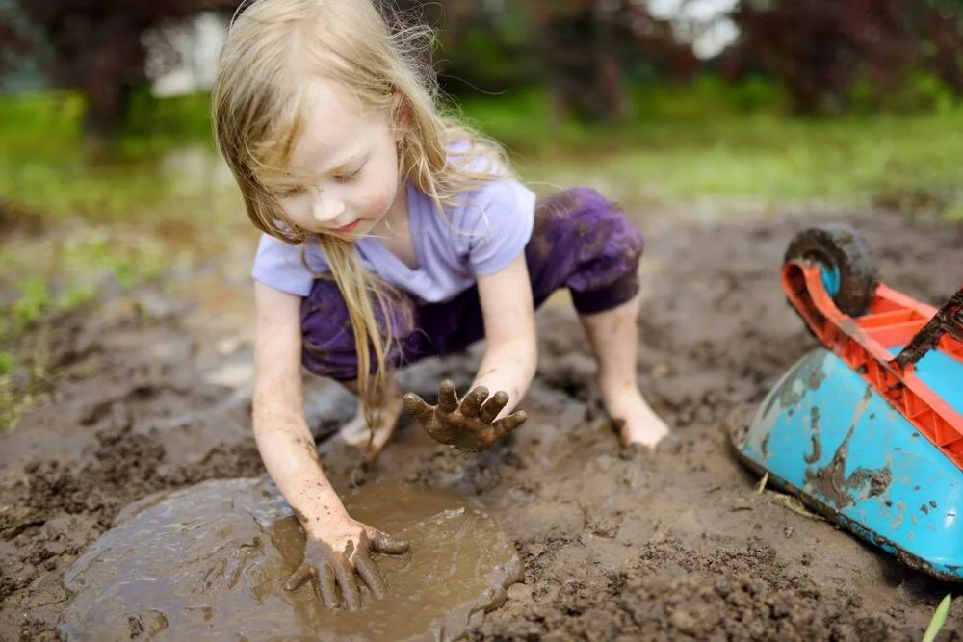

Slide 7
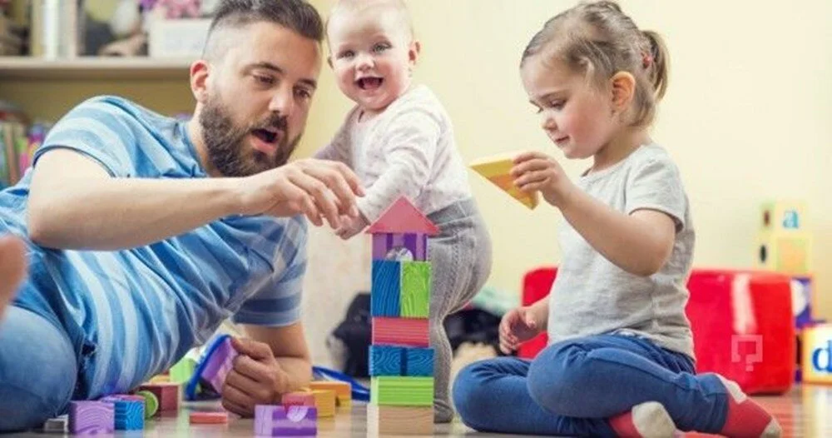
İlişkinizi Güçlendirmek İçin Oyun Oynayın:
Oyun oynamak özellikle 3-6 yaş grubu çocukların en büyük ihtiyacını oluşturuyor. Oyunu, bir zaman geçirme aracı olarak değil, çocuğunuzu daha derinden keşfetmek, onunla ilişkinizi güçlendirmek için bir fırsat olarak kullanın. Onun iç dünyasını zenginleştirici serbest oyunlar ve eğitici kurallı oyunlar oynamanın aynı zamanda okula gitmeyen çocuklarının da ileriki okul dönemlerinde kendini daha iyi ifade etmelerini destekleyeceğini unutmayın.

Slide 8
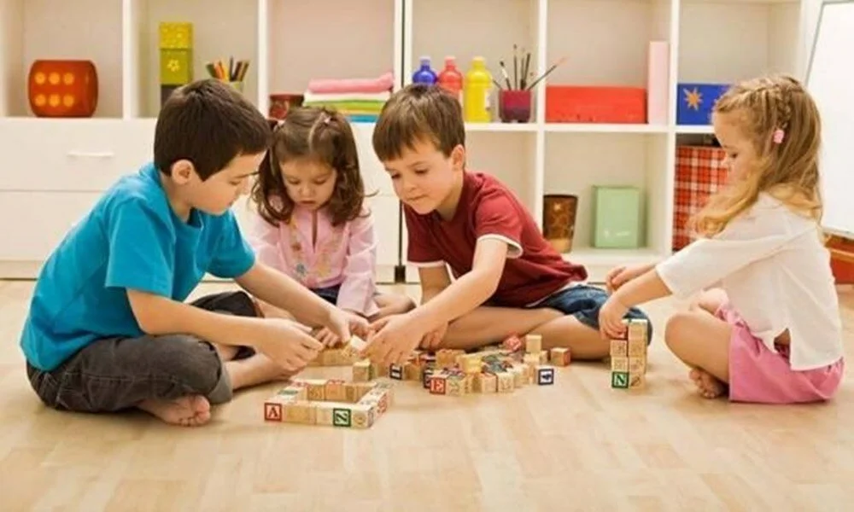
Yaratıcılığını geliştirin:
Yavaş yavaş sembolik oyunların oluştuğu bu dönemde, yazın çocuğunuzla yaratıcılığını geliştirecek mesleki canlandırma (doktorculuk, tamircilik, öğretmencilik vb.) oyunları oynayabilirsiniz. Bunun için kostümler, tamir oyuncakları, doktor oyuncaklarından faydalanabilirsiniz. Grup bilincini geliştirmek için iş birliği odaklı oyunlara yer verin.
Birlikte lego veya ahşap bloklarla bir ev yapabilir; büyük kağıt üzerine ailece birlikte bir “yaz” resmi çizebilirsiniz. Bu sayede bir yandan da çocuğunuzun el-göz koordinasyonunu güçlendirmiş ve ince motor becerilerinin gelişmesini desteklemiş olursunuz.

Slide 9
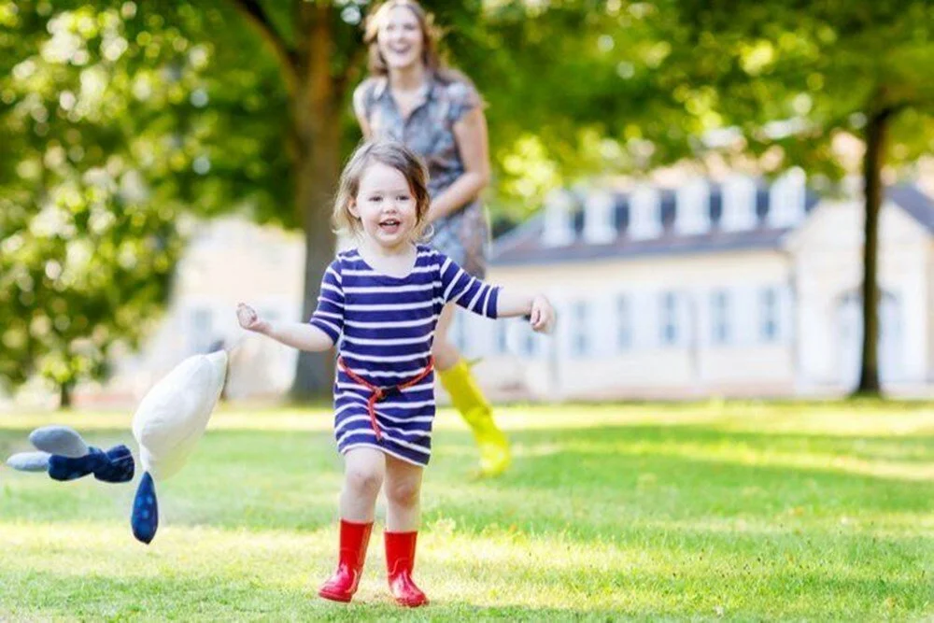
Açık Havaya Çıkın:
Çocuğunuzun kaba motor becerilerini geliştirmek için de yaz en büyük fırsat. Bisiklet, paten, ikili top oyunları, kurallı yakalama oyunları çocuğunuzun bedenini güçlendirirken, dış dünyada kendisine fiziksel bir alan açmasına yardımcı edecektir.

Slide 10
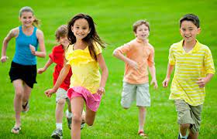
Okul Dönemi-1 (7-11 yaş)
Yaz tatilini sabırsızlıkla bekleyen okul çağı çocuğunuzla, ebeveynler için de bir nevi dev bir ders arası/teneffüs olan bu zamanın verimli geçmesi için:
Oyuna devam edin: 7-11 yaş arası çocuklar da, okul öncesi gibi oyunla kendilerini ifade etmeye ihtiyaç duyuyor. Yaşıyla birlikte zenginleşen oyunlarında çocuğunuza eşlik edin, oyunu da bir rutin haline getirin.

Slide 11
Birlikte kitap alın, okuyun:
Okumaya yeni başlayan çocuğunuzla, yazın kitap okumaya, yeni dergiler keşfetmeye zaman ayırın. Yazın başında, birlikte bir kitapçıya gidin ve onu yaşına uygun kitapların olduğu bölüme yönlendirip istediği kitapları seçmesine izin verin.

Slide 12
Tatil planına çocuğunuzu da dahil edin:
Birlikte çıktığınız yolculuklarda, gittiğiniz yerlerde sadece çocuğunuz için olacak etkinliklere ve mekanlara odaklanmayın. Yolculuk bir bütündür. Gideceğiniz yere önceden birlikte resimlerle, gezi rehberleriyle birlikte bakın. Bu yer ile ilgili birlikte videolar, varsa belgeseller izleyin.

Slide 13
Ödevleri İçin Program Yapın:
Akademik takvime bağlı bir ders çalışma değil; çocuğunuzun zihinsel becerilerini, yaratıcılığı ve düşünme kapasitesini geliştirici aktivitelere ağırlık verin. Çocuğunuzun, yaz dönemi için ödevleri olabilir. Tatilin son gününe bırakılan ödevlerin bütün yaza gölge düşüren bir mesele olmaması ve ailede son dakika krizleri yaratmaması için erkenden planlama yapın, yol gösterici olun. Birlikte bir program ve anlaşma yapın.

Slide 14
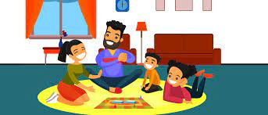
Haftanın belirli günlerini “aile oyun saati” yapın:
Bu yaş gurubunda, özellikle okul çağının ilk yıllarında, güvenli ev ortamında rekabet duygusunu tanıma, öfkeyi nasıl yaşadığını anlama, zor duygularla baş etme becerilerini geliştirmek için de yaz önemli bir fırsat oluşturuyor. Çocuğunuzun yaşına uygun kurallı kutu oyunları edinmek ve ikili veya grup olarak bu oyunları aile rutinine eklemek faydalı olacaktır. Haftanın belirli günlerinde “aile oyun saati” belirleyebilirsiniz.

Slide 15
Okul Dönemi-2 (12 yaş ve sonrası - Ergenlik dönemi)
Tüm aile için kafa karıştırıcı bir dönem olan ergenlik, büyümekte ve kendini aramakta, bulmakta, bazen yeniden kaybedip aramakta olan çocuğunuz için;
Çocuğunuza tatilde neler yapmak istediğini sorun: Kimlerle olmak ister? Nerede olmak ister? Nereye gitmek ister? Yazla ilgili hayalleri neler? Bu sohbetler, çocuğunuzun zihnine evde bir alan açmak için önemlidir. Ailecek vakit geçirmek bazen kaçınılan bir hal olsa da, ergenlik dönemi genç çocuğunuzun gelişimi için oldukça değerli ve kapsayıcı bir dönemi oluşturuyor. Yeni bir şehri birlikte keşfetmek, genç kızınızın/oğlunuzun o yere dair merak alanlarını da duyarak bir program yapmak dengeleyici olur.

Slide 16
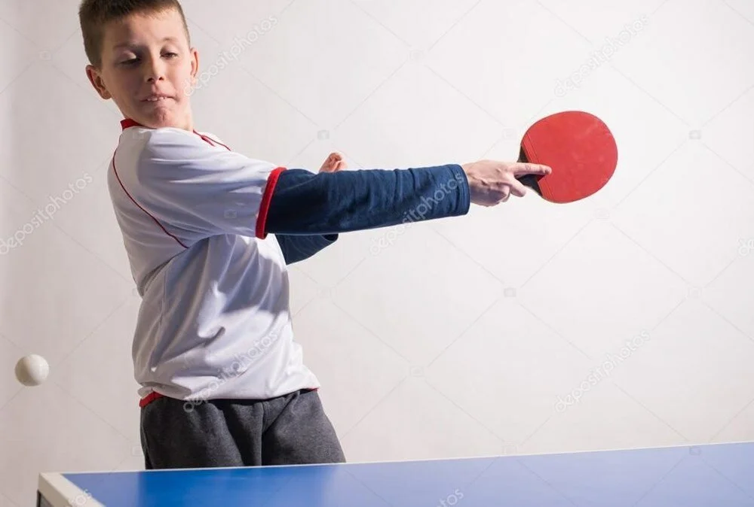
Birey olarak zaman geçirmesine imkan tanıyın:
Yaz tatilini, hem birlikte zaman hem de kendi ilgi alanlarında kendini keşfedebileceği bir dönem olarak planlayın. Yaz kampları, dil okulları, ilgilendiği spor veya sanat alanında bir kursa başlamak ve akranlarıyla sizin de güvendiğiniz bir ortamda birey olarak zaman geçirmesine imkan tanıyın.

Slide 17
Ders çalışması için önce rahatlamasını sağlayın:
Ergenlik döneminde okul yaşamı pek çok kritik sınavı içerir. Ve çalışmak için önce rahatlamak gerekir. Klinik araştırmalar, kaygı seviyesi yüksek ve ebeveynlerinden baskıcı bir yaklaşım gören çocukların, odaklanma becerilerinin ve öğrenme kapasitelerinin olumsuz yönde etkilendiğini gösteriyor. Örneğin liseye giriş sınavına hazırlanan bir çocuğunuz varsa, tüm yazı ona ‘ders çalış’ diyerek geçirmeyin. Okul döneminde, öğretmenler, ders saatleri, özel öğretmenler, kurslarla çalışmaya alışmış çocuğunuz için bir anda tüm gün evde ve serbest zamana geçmek zorlayıcıdır. Kendisine bir çalışma programı hazırlaması için teşvik edici olun.

Slide 18
Mini stajlar planlayın:
Özellikle lise çağındaki çocuklarınız için, ilgi alanlarına göre, gelecekte yapmayı düşündüğü, merak ettiği meslek alanlarında yaşına uygun süre ve kapsamda stajlar planlayabilirsiniz.
Yaz tatilinde onları bir işe sokmak hatta küçük bir harçlık karşılığında çalışmaları onların hayatın zorluklarını anlamanın yanında kazandıkları paranın kıymetini de anlamalarını sağlar.

